Slide 1
Nhập môn Công nghệ Phần mềm
Đề tài: PHẦN MỀM DESKTOP QUẢN LÝ CỬA HANG TRÀ SỮA
Sinh viên thực hiện: Trần Gia Phát
Mã lớp: 2121COMP1044
Giảng viên: Ths. Trần Thanh Nhã

Slide 2
Nội dung
Khảo sát nghiệp vụ, mô hình BFD
Sơ đồ Use Case
Mô hình CDM và PDM
Giao diện
Demo

Slide 3
Khảo sát nghiệp vụ
Xây dựng ứng dụng quản lý cửa hàng bán trà sữa là một công cụ hỗ trợ công tác quản lý một cách tối ưu nhất.
Kiểm soát được mọi hoạt động kinh doanh (doanh thu, doanh số bán hàng,) của cửa hàng đặc biệt là ngay cả khi chủ cửa hàng vắng mặt.
Quy mô ứng dụng dành cho các quán trà sữa vừa và nhỏ.

Slide 4
Lợi ích của phần mềm đối với cửa hàng
Giảm chi phí sản xuất
Cải thiện hệ thống phân phối
Vượt giới hạn về thời gian
Củng cố quan hệ khách hàng

Slide 5
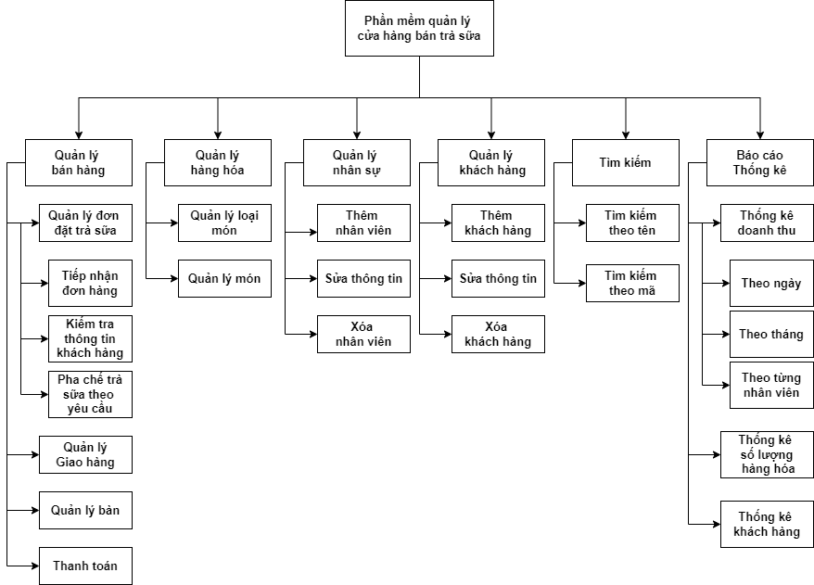
Mô hình BFD

Slide 6
USE-CASE TỪNG PHẦN

Slide 7
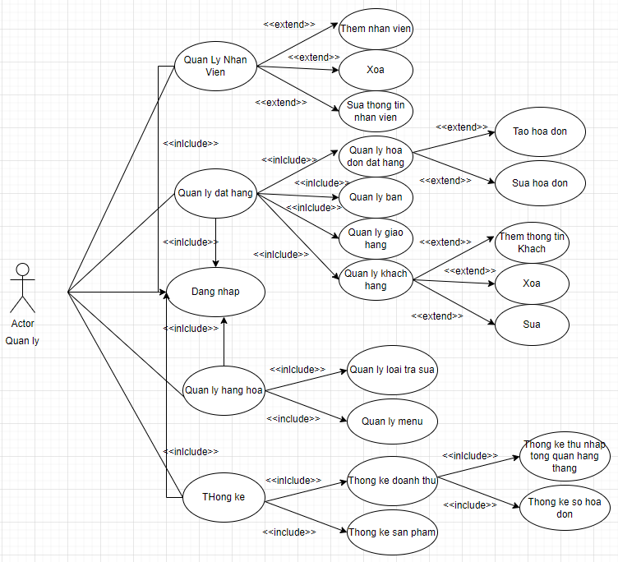
USE-CASE

Slide 8
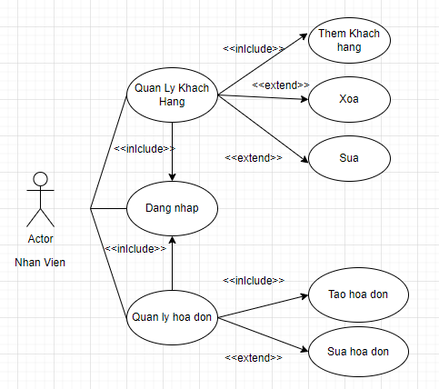

Slide 9
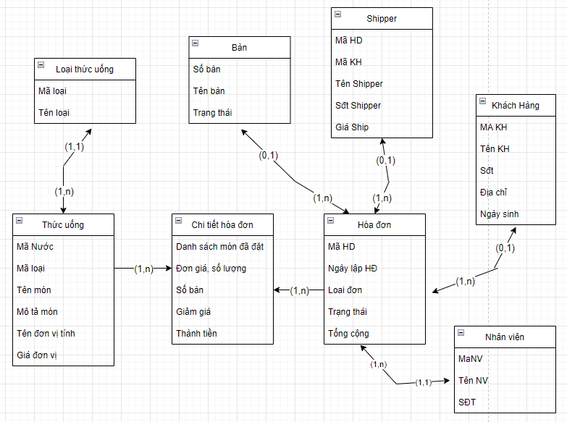
Mô hình CDM

Slide 10
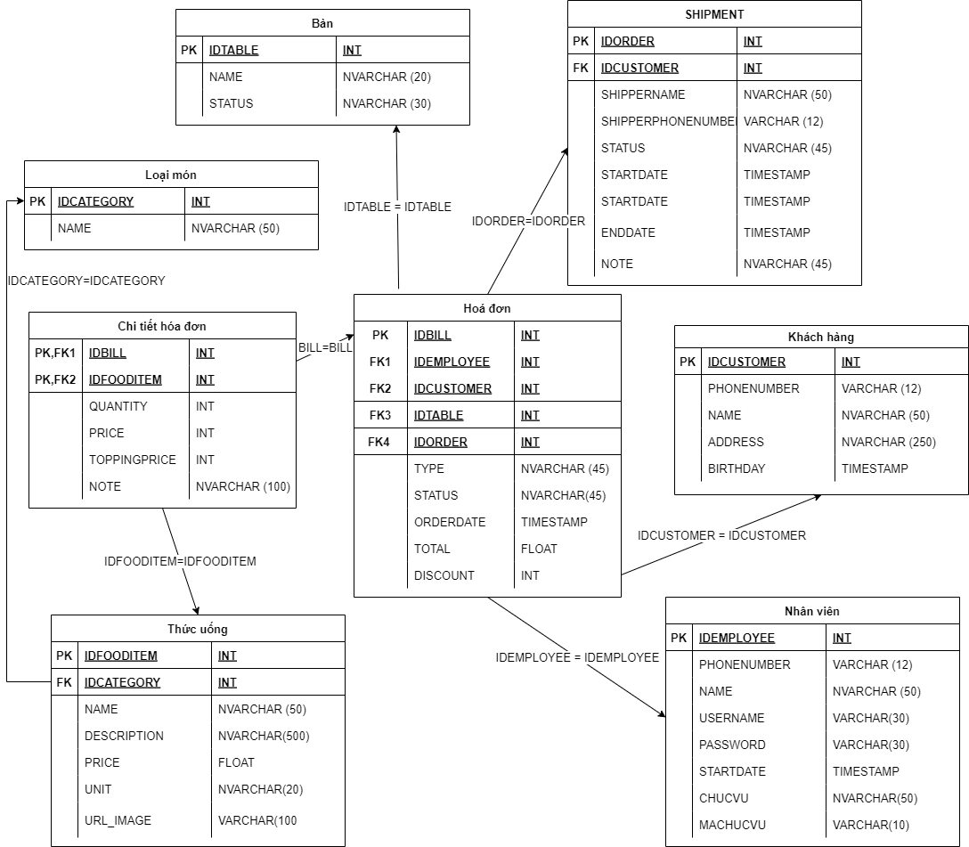
Mô hình PDM

Slide 11
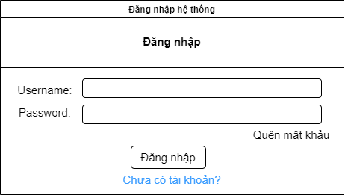
Giao diện

Slide 12
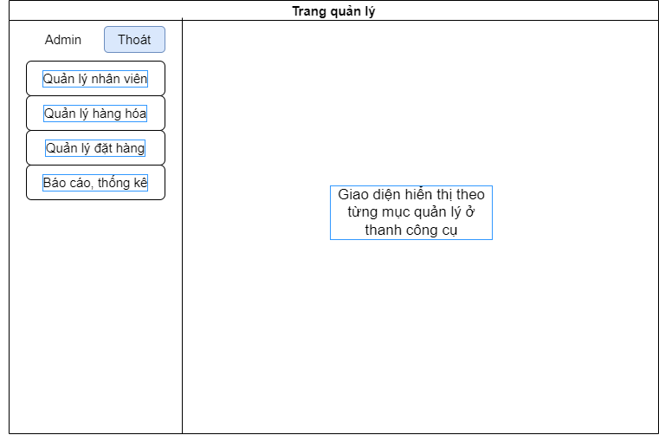
Giao diện

Slide 13
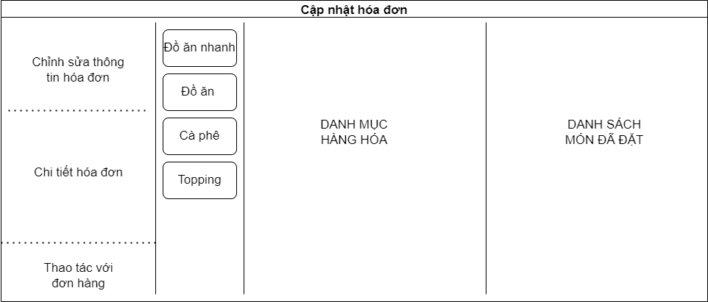
Giao diện

Slide 14
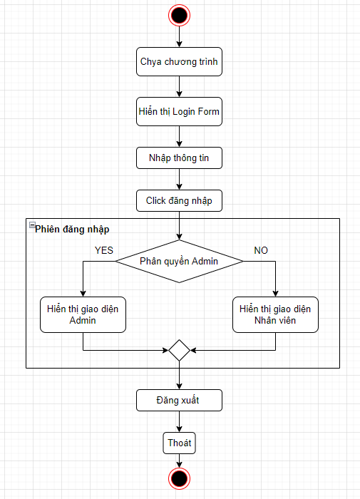
Biểu đồ hoạt động

Slide 15
Thank you

